Slide 3
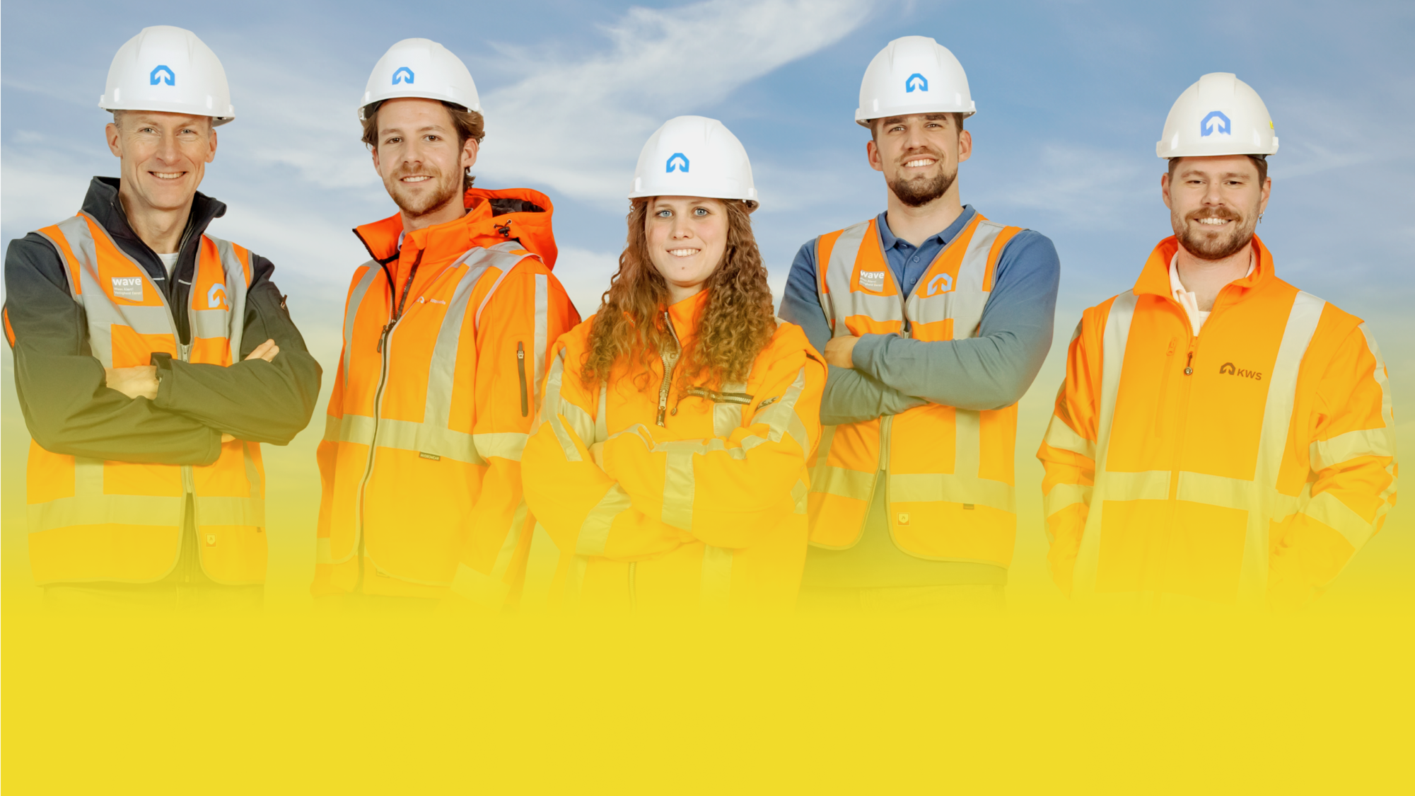
Van bingo! Een ongeval naar:
SAMEN VEILIG WERKEN, JIJ MAAKT HET VERSCHIL
Bingo! Nu kan ik een verschil maken

Slide 4
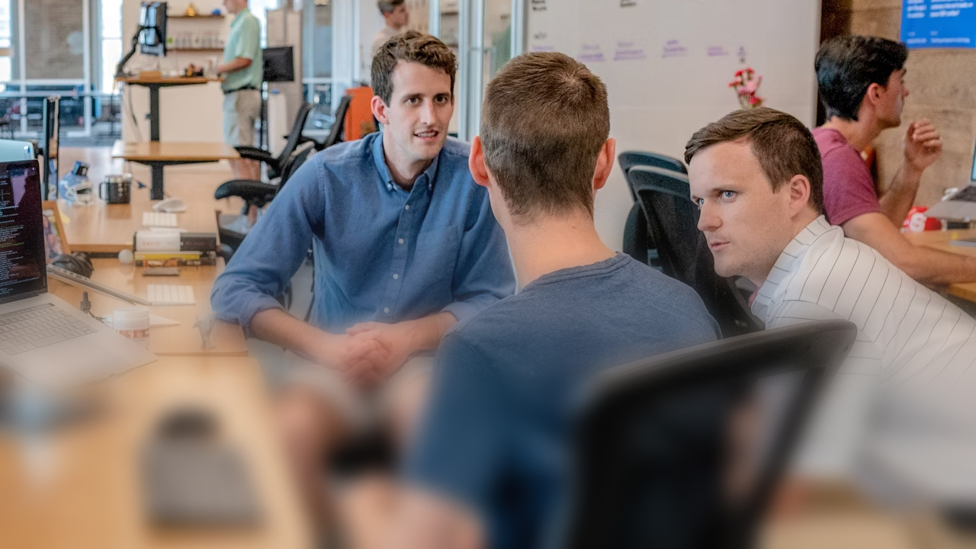
WAVE-waarde: Respect

Slide 6
Hou je Bingokaart
bij de hand!

Slide 7
12

Slide 8
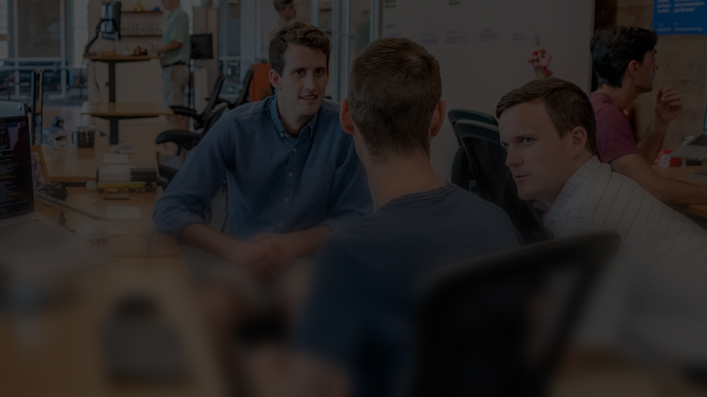
Hoe zou jij aangesproken willen worden op onveilig gedrag?
Leg eens uit of laat eens zien.
Vraag
WAVE-waarde: Respect

Slide 9
WAVE-waarde: Leerbereid

Slide 11
Hou je Bingokaart
bij de hand!

Slide 12
4

Slide 13
Dat scheelde niet veel! Je kon nog net wegstappen en gelukkig is er niks aan de hand. Je weet ook precies wat je anders had kunnen doen om dit werk voortaan veilig te laten verlopen. Je collega’s hebben niets gezien of gehoord.
Vertel jij je collega’s wat er is gebeurd?
Waarom wel of niet.
Dilemma
WAVE-waarde: Leerbereid

Slide 14
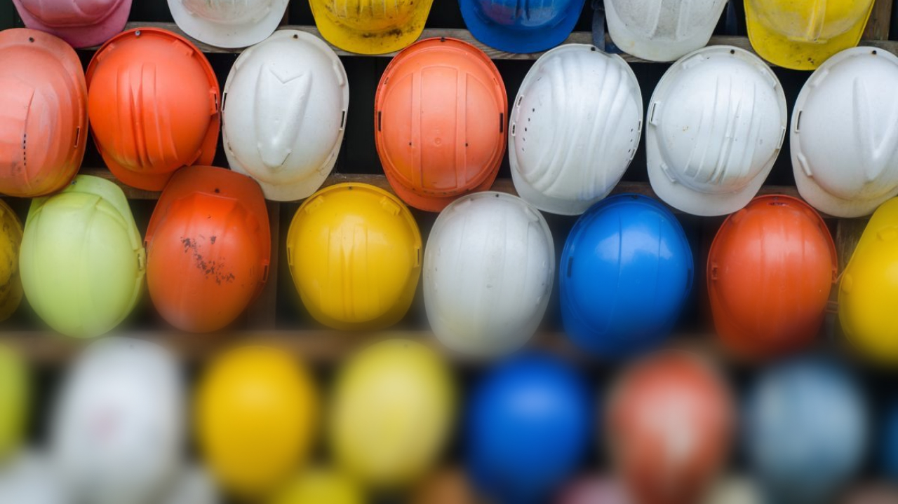
WAVE-waarde: Consequent

Slide 16
Hou je Bingokaart
bij de hand!

Slide 17
6

Slide 18
Vlak voor het einde van de werkzaamheden begeeft de graafmachine het. De graafmachine is belangrijk voor het op tijd afronden van de werkzaamheden. De reparatie zal een aantal dagen duren en de tijdige oplevering komt in gevaar.
Wie heeft weleens een soortgelijke situatie meegemaakt en wat deed je toen?
Dilemma
WAVE-waarde: Consequent

Slide 19
WAVE-waarde: Actie

Slide 21
Hou je Bingokaart
bij de hand!

Slide 22
21

Slide 23
Ben je weleens aan een situatie (werk of privé) voorbijgelopen waarvan je achteraf dacht: “Hier had ik wat van moeten zeggen?
Vraag
WAVE-waarde: Actie

Slide 24
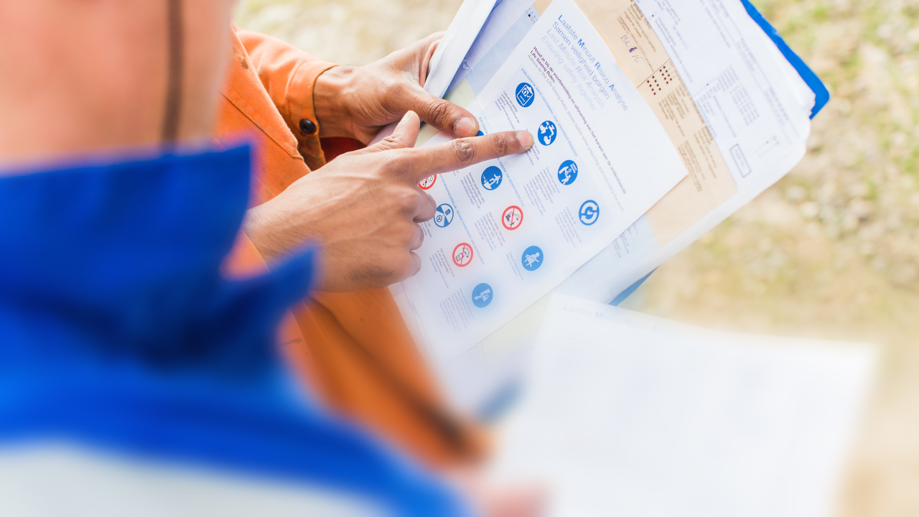
WAVE-waarde: Verantwoordelijk

Slide 26
Hou je Bingokaart
bij de hand!

Slide 27
28

Slide 28
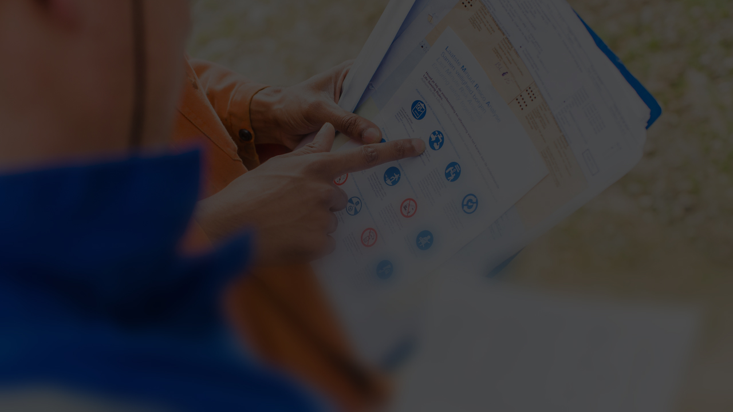
Het is het einde van de werkdag en je hebt alles opgeruimd. Je bent klaar om naar huis te gaan. Verderop zie je nog een graafmachine een sleuf dicht gooien. Een andere collega begint al met het opruimen van de afzetting waardoor er voetgangers in de draaicirkel van de graafmachine kunnen komen.
Wat doe je?
Dilemma
WAVE-waarde: Verantwoordelijk

Slide 29
WAVE-waarde: Eerlijk

Slide 31
Hou je Bingokaart
bij de hand!

Slide 32
33

Slide 33
Zijn er situaties waarin jij een afweging maakt of je iets wel of niet meldt om jezelf of anderen niet te beschadigen?
Licht je antwoord toe.
Dilemma
WAVE-waarde: Eerlijk

Slide 34
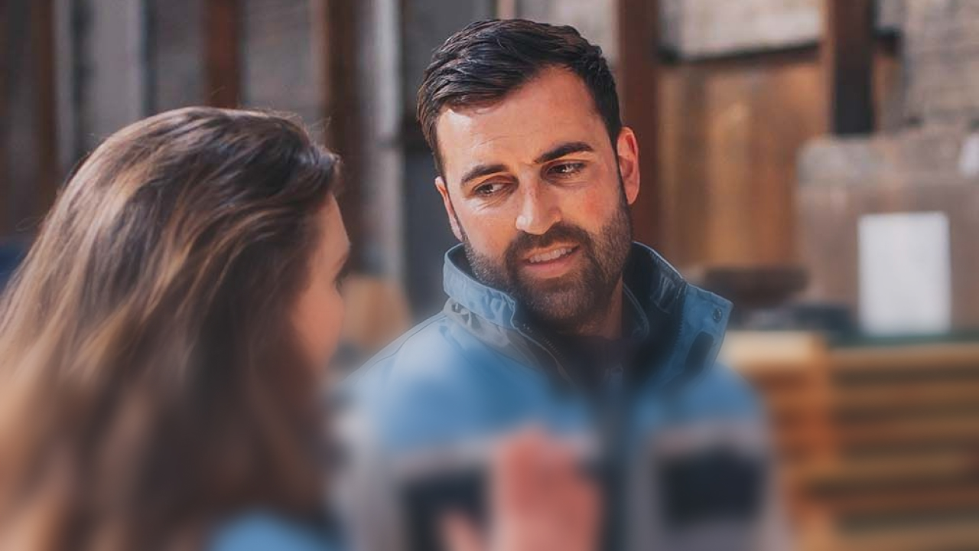
WAVE-waarde: Open

Slide 36
Hou je Bingokaart
bij de hand!

Slide 37
48

Slide 38
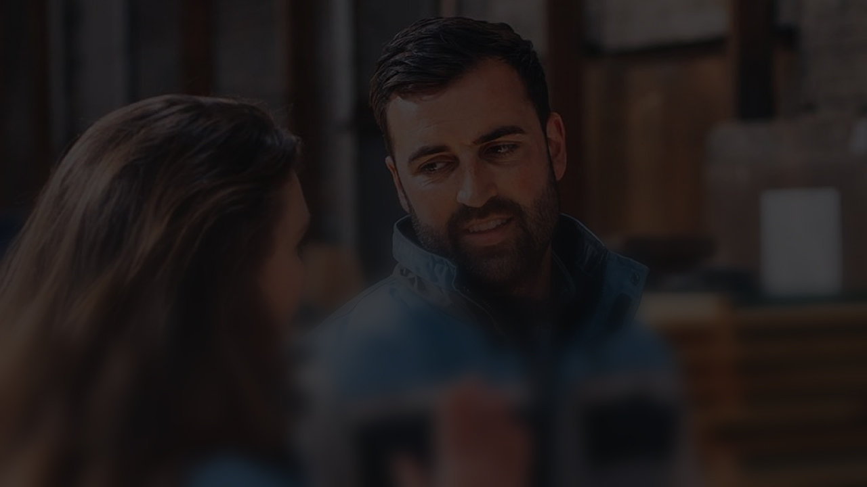
Zijn er situaties waar jij een collega niet op aanspreekt?
Waardoor komt dat?
Vraag
WAVE-waarde: Open

Slide 39
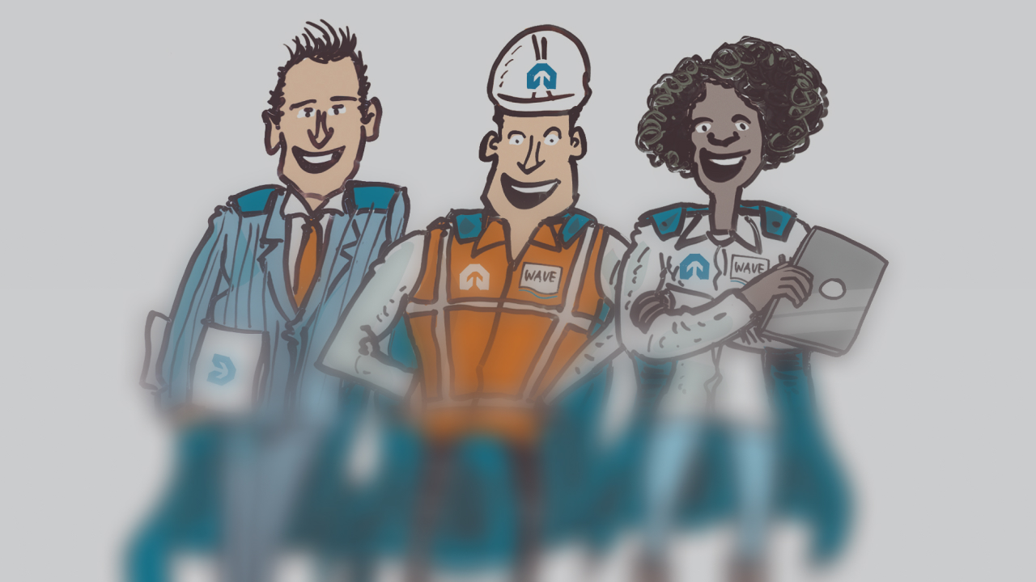
Veiligste collega

Slide 40
Hou je Bingokaart
bij de hand!

Slide 41
10

Slide 42
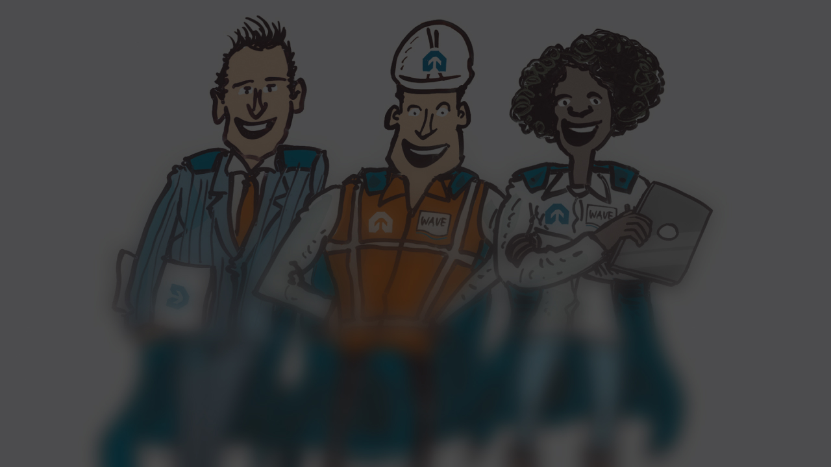
Wie nomineer jij voor een
Veilig Werken Pluim?
Licht je antwoord toe.
Heb je trouwens de collega al een Pluim toebedeeld met de WAVE-app?
Vraag
Veiligste collega

Slide 43
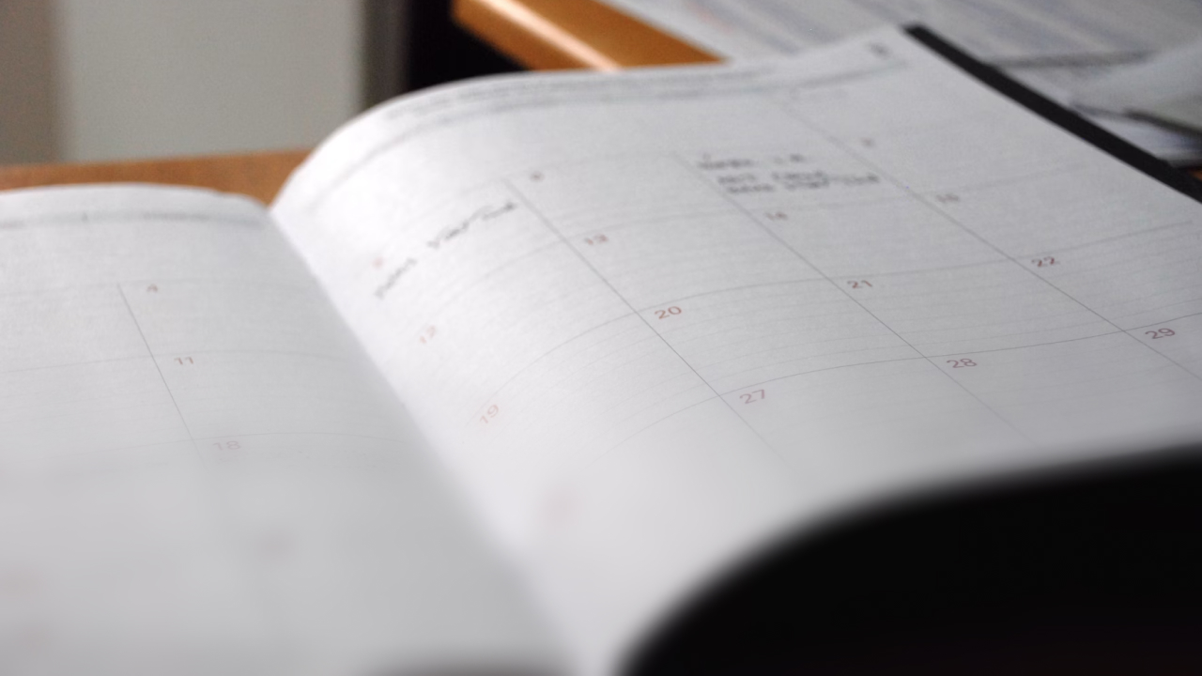
Zelfoverschatting?!

Slide 45
Hou je Bingokaart
bij de hand!

Slide 46
56

Slide 47
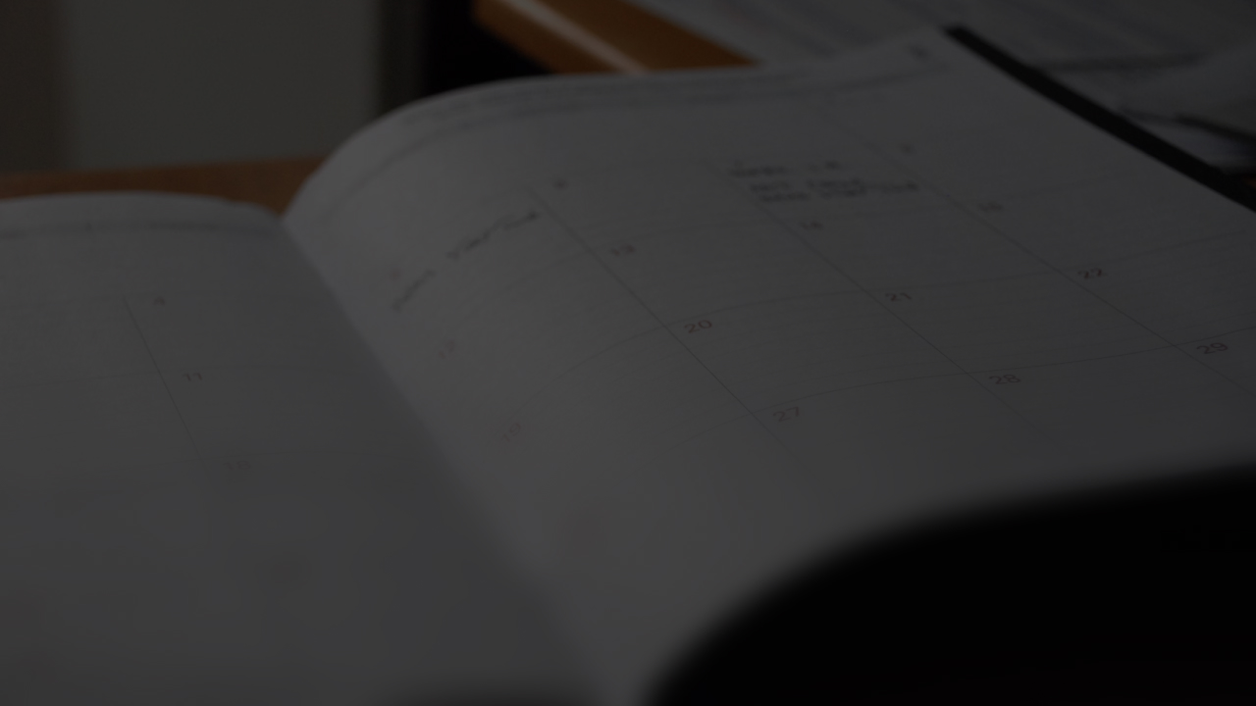
De meest voorkomende vorm van zelfoverschatting is de planning.
Ben je het hier mee eens of oneens? Wat is het risico hiervan?
Overschat jij jouw eigen kunnen weleens?
Dilemma
Zelfoverschatting?!

Slide 48
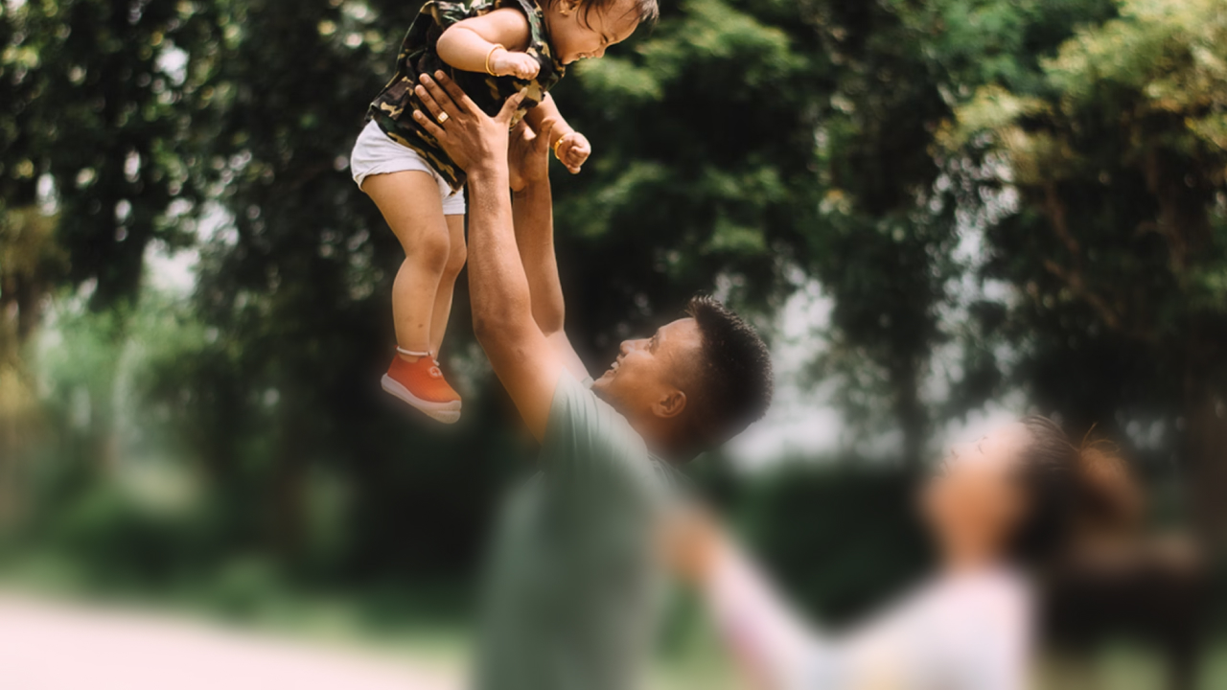
Waar doe jij het voor?

Slide 49
Hou je Bingokaart
bij de hand!

Slide 50
3

Slide 51
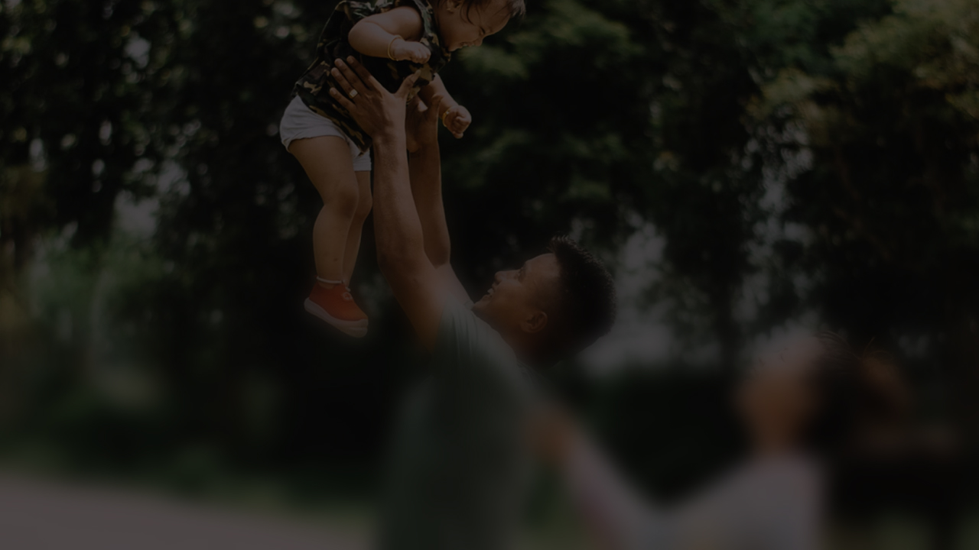
Wat motiveert jou om veilig te (laten) werken?
Dilemma
Waar doe jij het voor?

Slide 52
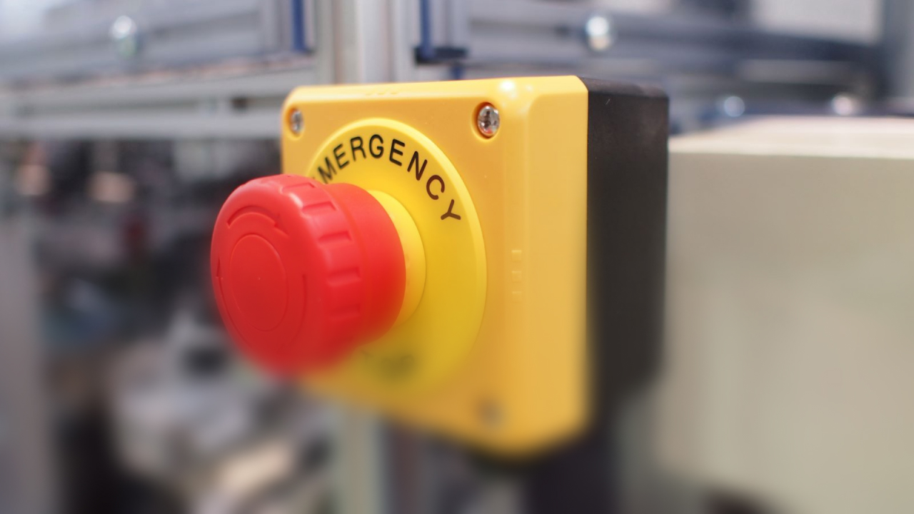
Alarmbel

Slide 54
Hou je Bingokaart
bij de hand!

Slide 55
11

Slide 56
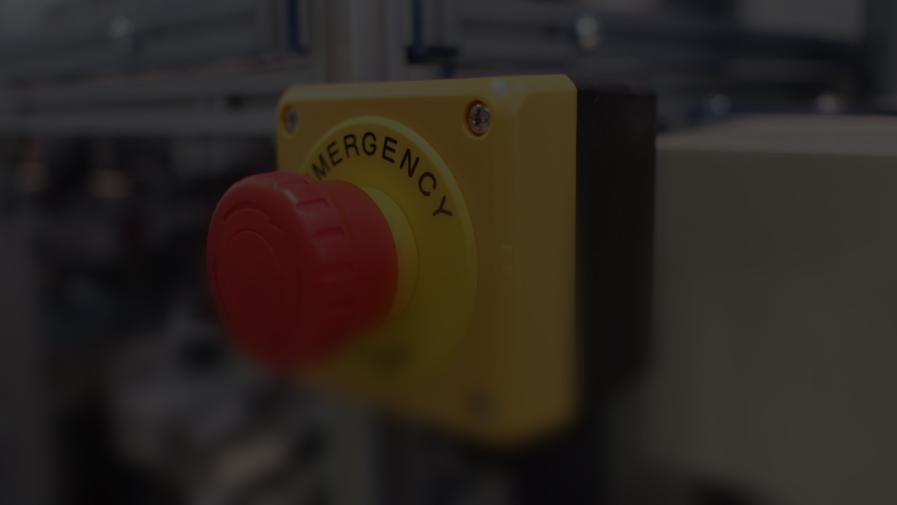
Wanneer twijfelde jij het laatst of het werk wel veilig uitgevoerd kon worden?
Wat gebeurde er en hoe handelde je?
Dilemma
Alarmbel

Slide 57
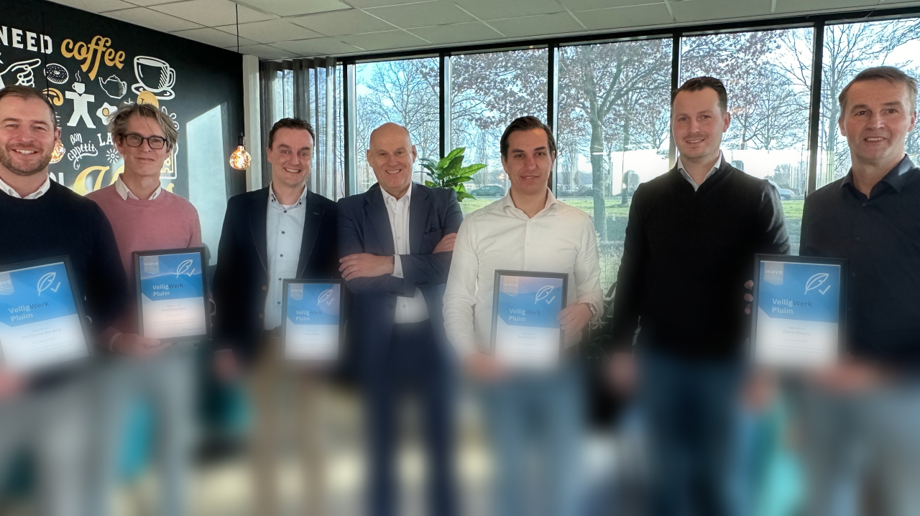
Het verschil

Slide 58
Hou je Bingokaart
bij de hand!

Slide 59
20

Slide 60
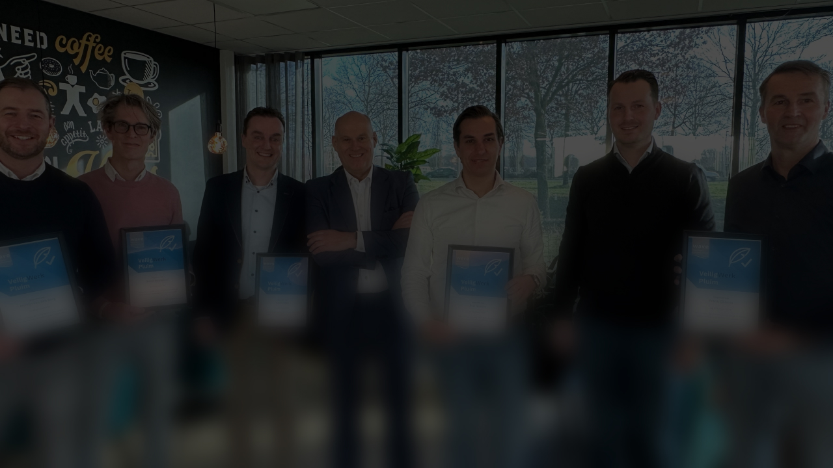
Heb jij het gevoel dat je binnen deze organisatie op het gebied van veiligheid een verschil kunt maken?
Licht je antwoord toe.
Zo nee, wat moet er volgens jou veranderen?
Vraag
Het verschil

Slide 62
